Slide 1

Día, Fecha: | Martes, 11/08/2026
Hora de inicio: | 17:20
Organización de Lenguajes y Compiladores 2 Sección N
Omar Vides

Slide 2
Funciones y Cerraduras en un Intérprete

Slide 3

Agenda
Recordatorios:
Foro de esta semana
Entrega de Tarea 1
Funciones Embebidas
Funciones Foráneas
Closures
Hoisting
CallStack
Valor:
Ética del Alcance

Slide 4
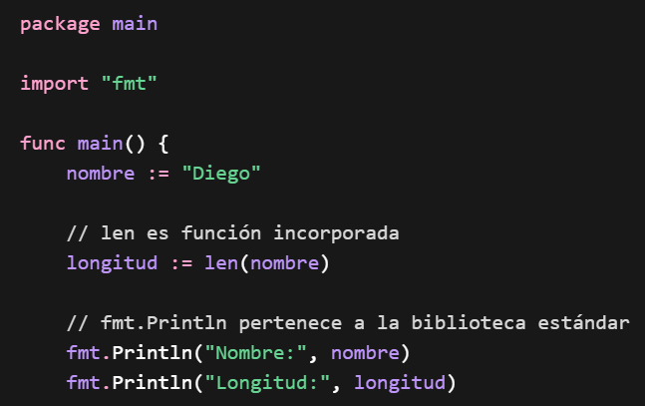
Funciones Embebidas
Las funciones nativas o embebidas son fundamentales en un lenguaje de programación porque proporcionan acceso directo a servicios esenciales del sistema, evitando que el desarrollador tenga que implementar desde cero mecanismos complejos para realizar tareas básicas, como el manejo de archivos.

Slide 5
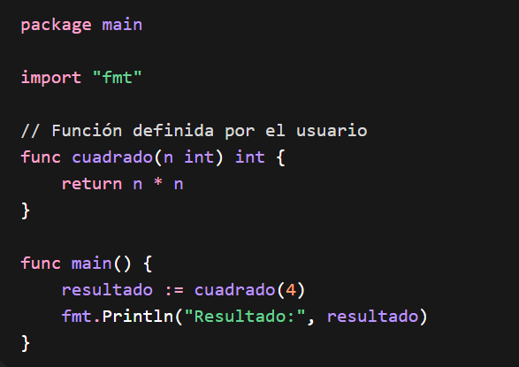
Funciones Foráneas
Las funciones definidas por el usuario encapsulan instrucciones bajo un identificador para facilitar la reutilización y organización del código y, una vez registradas en la tabla de símbolos, pueden invocarse como cualquier otra función del lenguaje.

Slide 6
Closures
Anteriormente se explicó que una función se almacena en un entorno para poder ser invocada posteriormente. Sin embargo, además de estar registrada en dicho entorno, cada función encapsula su propio entorno y opera con un conjunto propio de variables locales.
La clausura (closure) es el mecanismo que permite que una función conserve acceso a las variables de su entorno de definición, incluso cuando es invocada en un contexto diferente. Es decir, la función mantiene una referencia al entorno en el que fue creada, lo que le permite utilizar valores declarados fuera de su ámbito inmediato de ejecución.

Slide 7
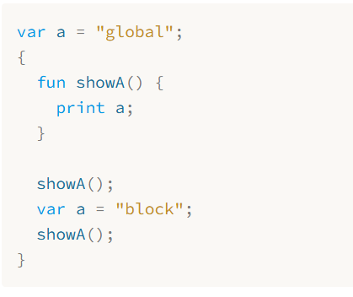
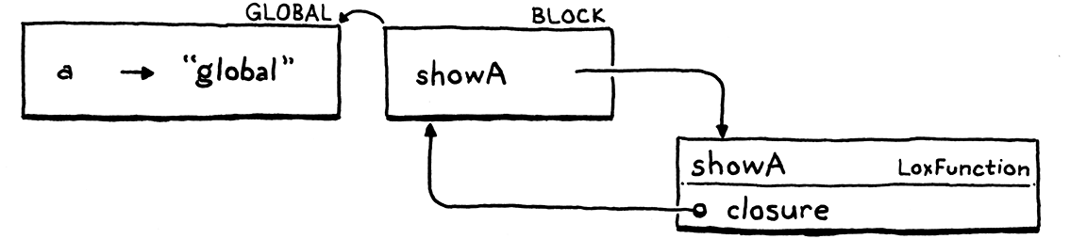
Resolución de Variables

Slide 8
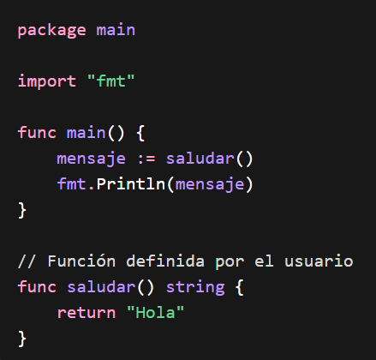
Hoisting
El hoisting permite que ciertas declaraciones sean registradas en el entorno antes de la ejecución, haciendo posible usar identificadores antes de que aparezcan explícitamente en el código.

Slide 9
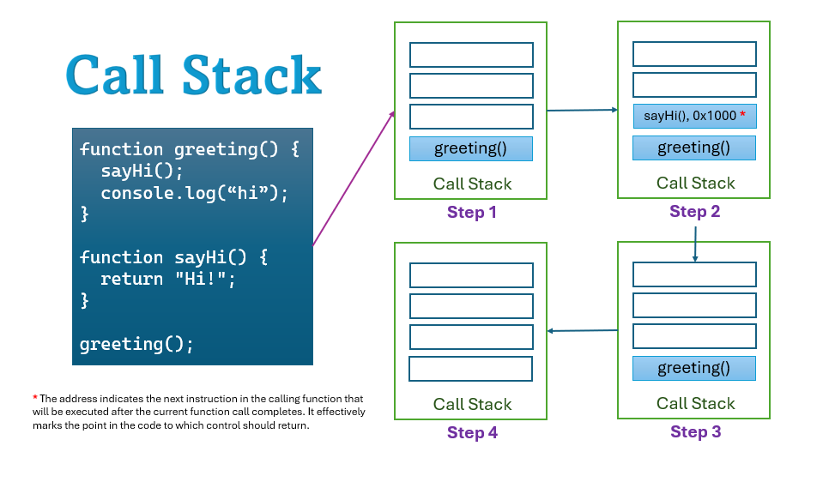
Call Stack

Slide 10


Slide 11


Slide 12
Ejercicio
Analicemos cómo trabajar con una función.

